Slide 1
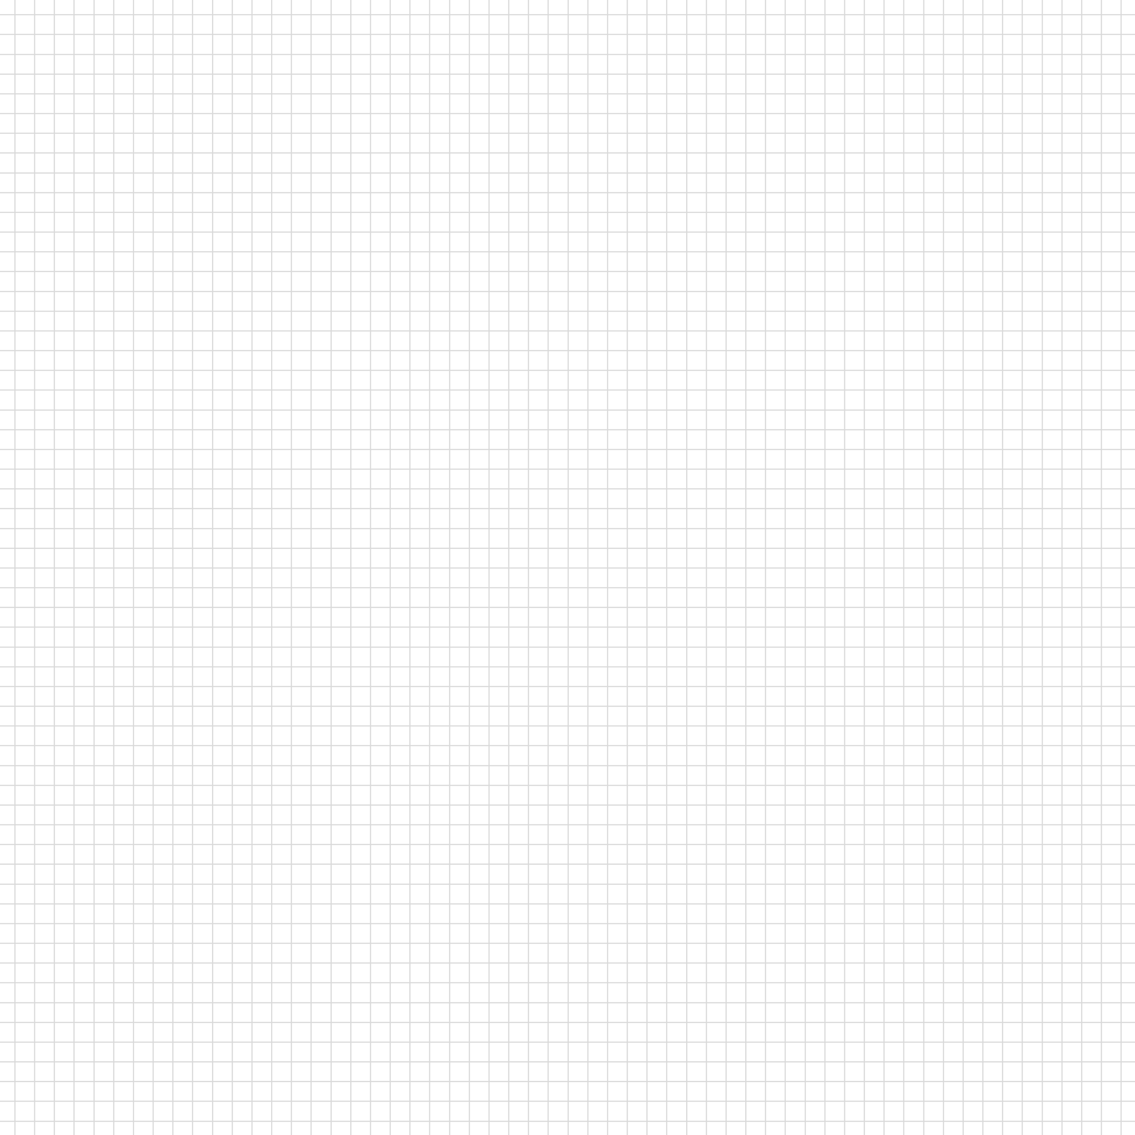

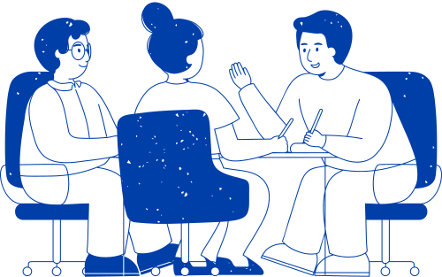




재택 재활 앱
캡스톤 디자인
팀명 : 팔각정
팀장 : 임재혁
팀원 : 정은경, 황성민, 권보규

Slide 2
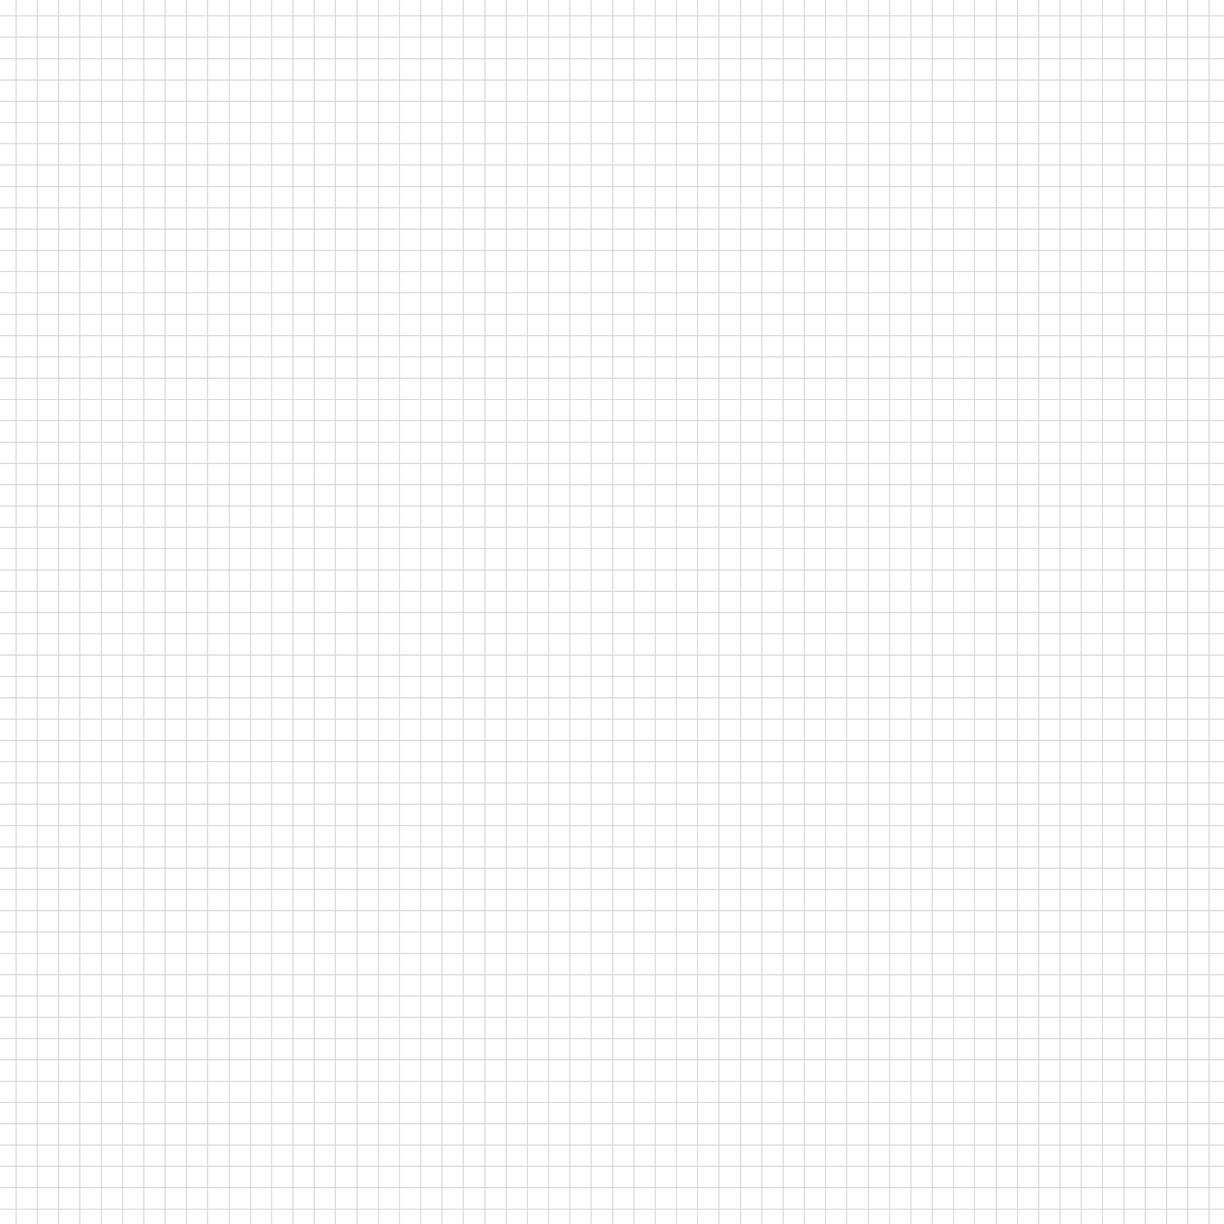


목차
1.
설계동기 및 필요성
6.
동작 순서
2.
선행 조사
7.
구조도
3.
설계 목표
8.
작품 구현
4.
기대 효과
9.
시연 영상
5.
개발 범위
10.
향후 계획

Slide 3

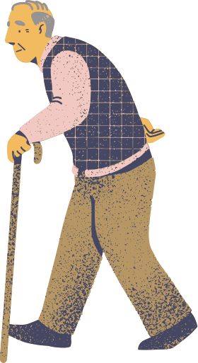
설계동기 및 필요성
매번 병원까지 걸어가서
재활치료를 받는 것은
너무 힘들군 ...
1. 설계 동기
우리나라는 2025년이 되면 초고령화 사회에 진입함에 따라 재활의 중요성이 더욱 커졌습니다. 고령화 사회에서 늘어나는 재활 필요
노인 인구와 서비스 부족 문제를 해결하기 위해, 재택재활앱은 재가 요양 전문가 팀의 지원을 집에서도 받게 하여 재활 서비스의 접근성과 효율성을 높일 필요가 있다고 판단되어 제작하게 되었습니다.
2. 제작동기
최근 인공지능, 컴퓨터 비전, 딥러닝 등의 기술이 눈부신 발전을
이루고 있습니다. OpenPose와 같은 오픈소스 라이브러리를
활용하면, 실시간으로 사람의 자세를 인식하고 분석할 수 있습니다.
이러한 기술을 활용하여 사용자가 자신의 운동 자세를 분석하고,
개선할 수 있는 어플리케이션을 제공하고자 합니다.

Slide 4
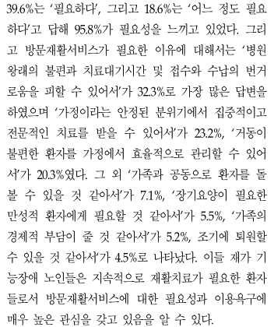
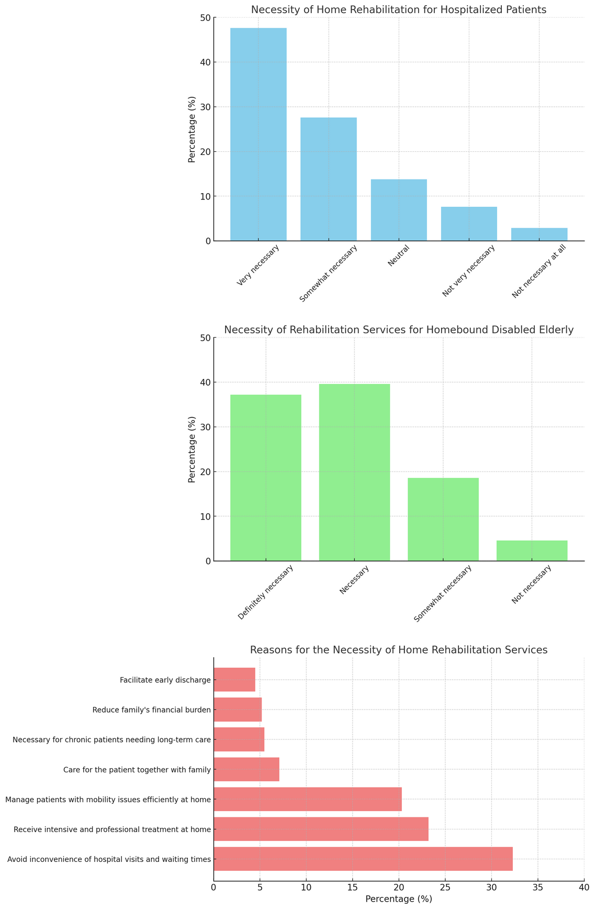
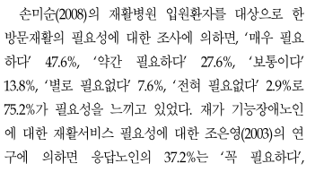
설계동기 및 필요성
3. 필요성
논문1.재활치료 팔요성 조사

Slide 5
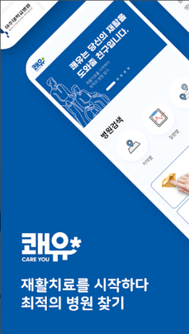
선행 조사
물품 | 쾌유(기성 app) | 현재 제작중인 작품
공통점 | 재활 관련 어플리케이션 | 재활 관련 어플리케이션
공통점 | 재활 관련 어플리케이션 | 재활 관련 어플리케이션
공통점 | 재활 관련 어플리케이션 | 재활 관련 어플리케이션
공통점 | 재활 관련 어플리케이션 | 재활 관련 어플리케이션
차이점 | 병원동행 서비스 재활병원에 대한 정보 | 재택에서 스스로 사용이 가능
출처: https://play.google.com/store/apps/details?id=rocateer.hiliving

Slide 6
설계 목표
설계 목표 : OpenPose를 이용한 재택 재활 앱 개발
정확도 향상 | 웹캠으로 촬영된 사용자의 자세와 재활치료 영상의 자세를 비교하여 정확한 일치도 측정 | 웹캠으로 촬영된 사용자의 자세와 재활치료 영상의 자세를 비교하여 정확한 일치도 측정
실시간 피드백 제공 | 사용자가 동작을 진행하는 동안 실시간으로 자세를 분석하고 피드백을 제공 | 사용자가 동작을 진행하는 동안 실시간으로 자세를 분석하고 피드백을 제공
개인 맞춤형 서비스 | 각 사용자의 개인적인 특성과 수준에 맞춰 맞춤형 운동 프로그램을 제공 | 각 사용자의 개인적인 특성과 수준에 맞춰 맞춤형 운동 프로그램을 제공

Slide 7

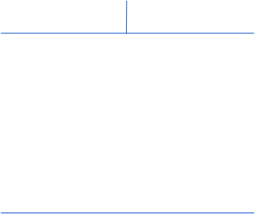
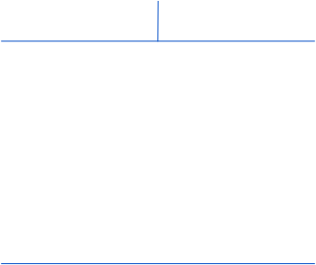
기대 효과
데이터 수집
/분석
개인 피드백
제공
접근성 향상
효율성 향상
재활치료를 위한 전문가의 도움 없이도 사용자는 집에서나 다른 장소에서도 자신의 자세를 감시하고 개선
앱을 통해 수집된 사용자의 자세 데이터는 재활치료의 효과성을 분석하고
개선하는데 사용
사용자가 자신의 자세를
올바르게 인식하고 비교할 수 있게 되므로, 재활치료
동작을 더 정확하게
수행하고 개선
앱은 사용자의 자세를
실시간으로 분석하여 개인화 피드백을 제공하여 사용자는 자신의 동작을 개선하는데
필요한 정보를 직접 받음

Slide 8
개발 범위
자세 일치도
평가
자세 인식
피드백 제안
맞춤형 제공
OpenPose를 통해 각 관절의 위치와 연결 관계를 파악하여 자세를 1.5M 내외의 범위에서 정확하게 캡처
각 관절의 위치와 연결 관계를 기반으로 두 영상 간의
유사성을 계산하고 일치도를 측정
개선이 필요한 부분에 대한 피드백을 제공하고,
사용자에게 개선을 위한
제안을 음성을 통해 제공
앱 사용자가 입력한 신체
정보와 주로 시행하는
운동을 기반으로 AI가
사용자 맞춤 프로그램을 제공

Slide 9
동작 순서
데이터 수집 및
영상 전처리
자세 비교
일치도 분석
결과 출력
웹캠을 통해 사용자의 영상을
촬영하고, 수집한 영상
데이터를 OpenPose로 처리 및 인식된 신체 부위와 관절을 추출
수집한 데이터와 촬영된
영상 데이터를 비교하고 두 영상의 자세 일치도를 측정
자세 일치도를 측정하여
사용자가 재활 치료 동작을 올바르게 수행했는지
여부를 확인
분석 결과를 사용자에게
제공하고, 일치도에 따라
사용자에게 피드백을
제공하거나 자세 교정을 안내

Slide 10
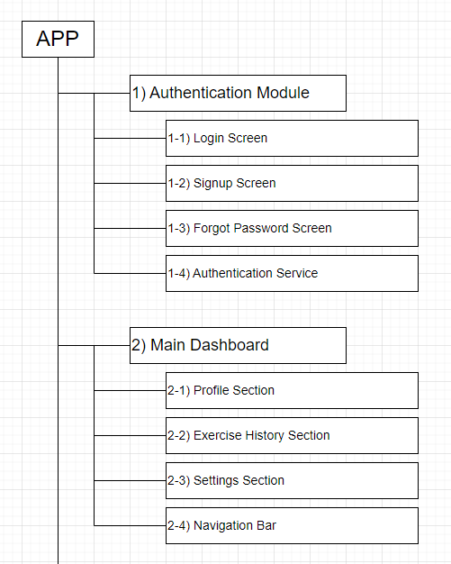
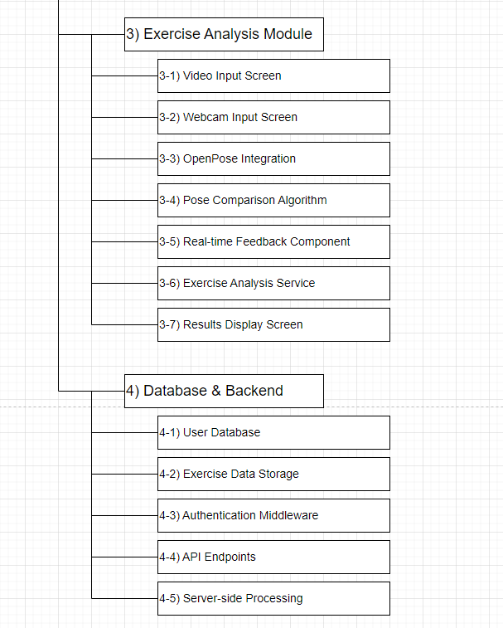
구조도

Slide 11
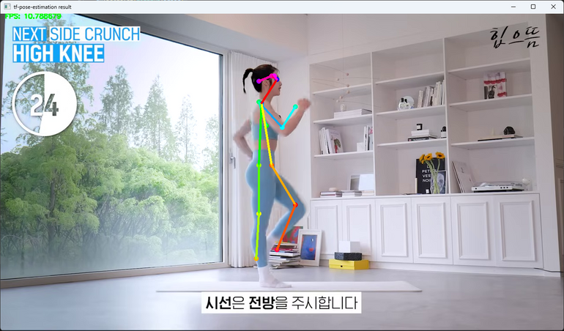
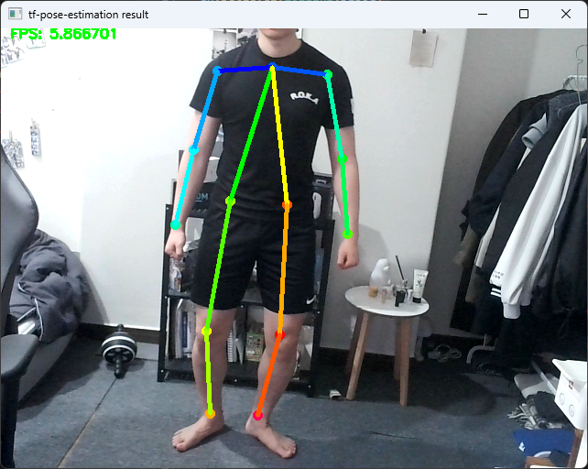
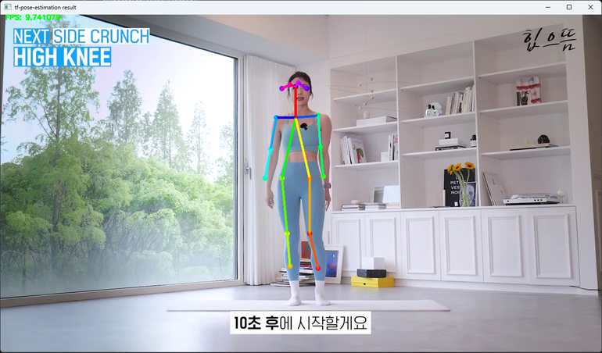
작품 구현
사진1.재활치료 영상 분석
사진2. 사용자 영상 분석

Slide 12
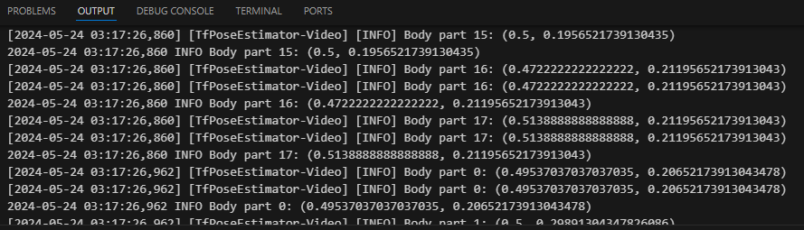
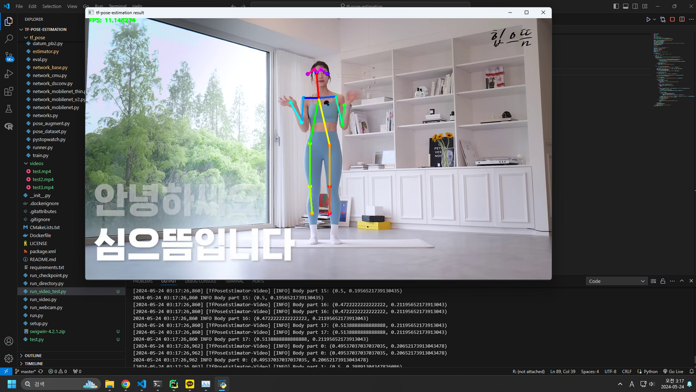
작품 구현
사진3. 관절 좌표값 출력

Slide 13
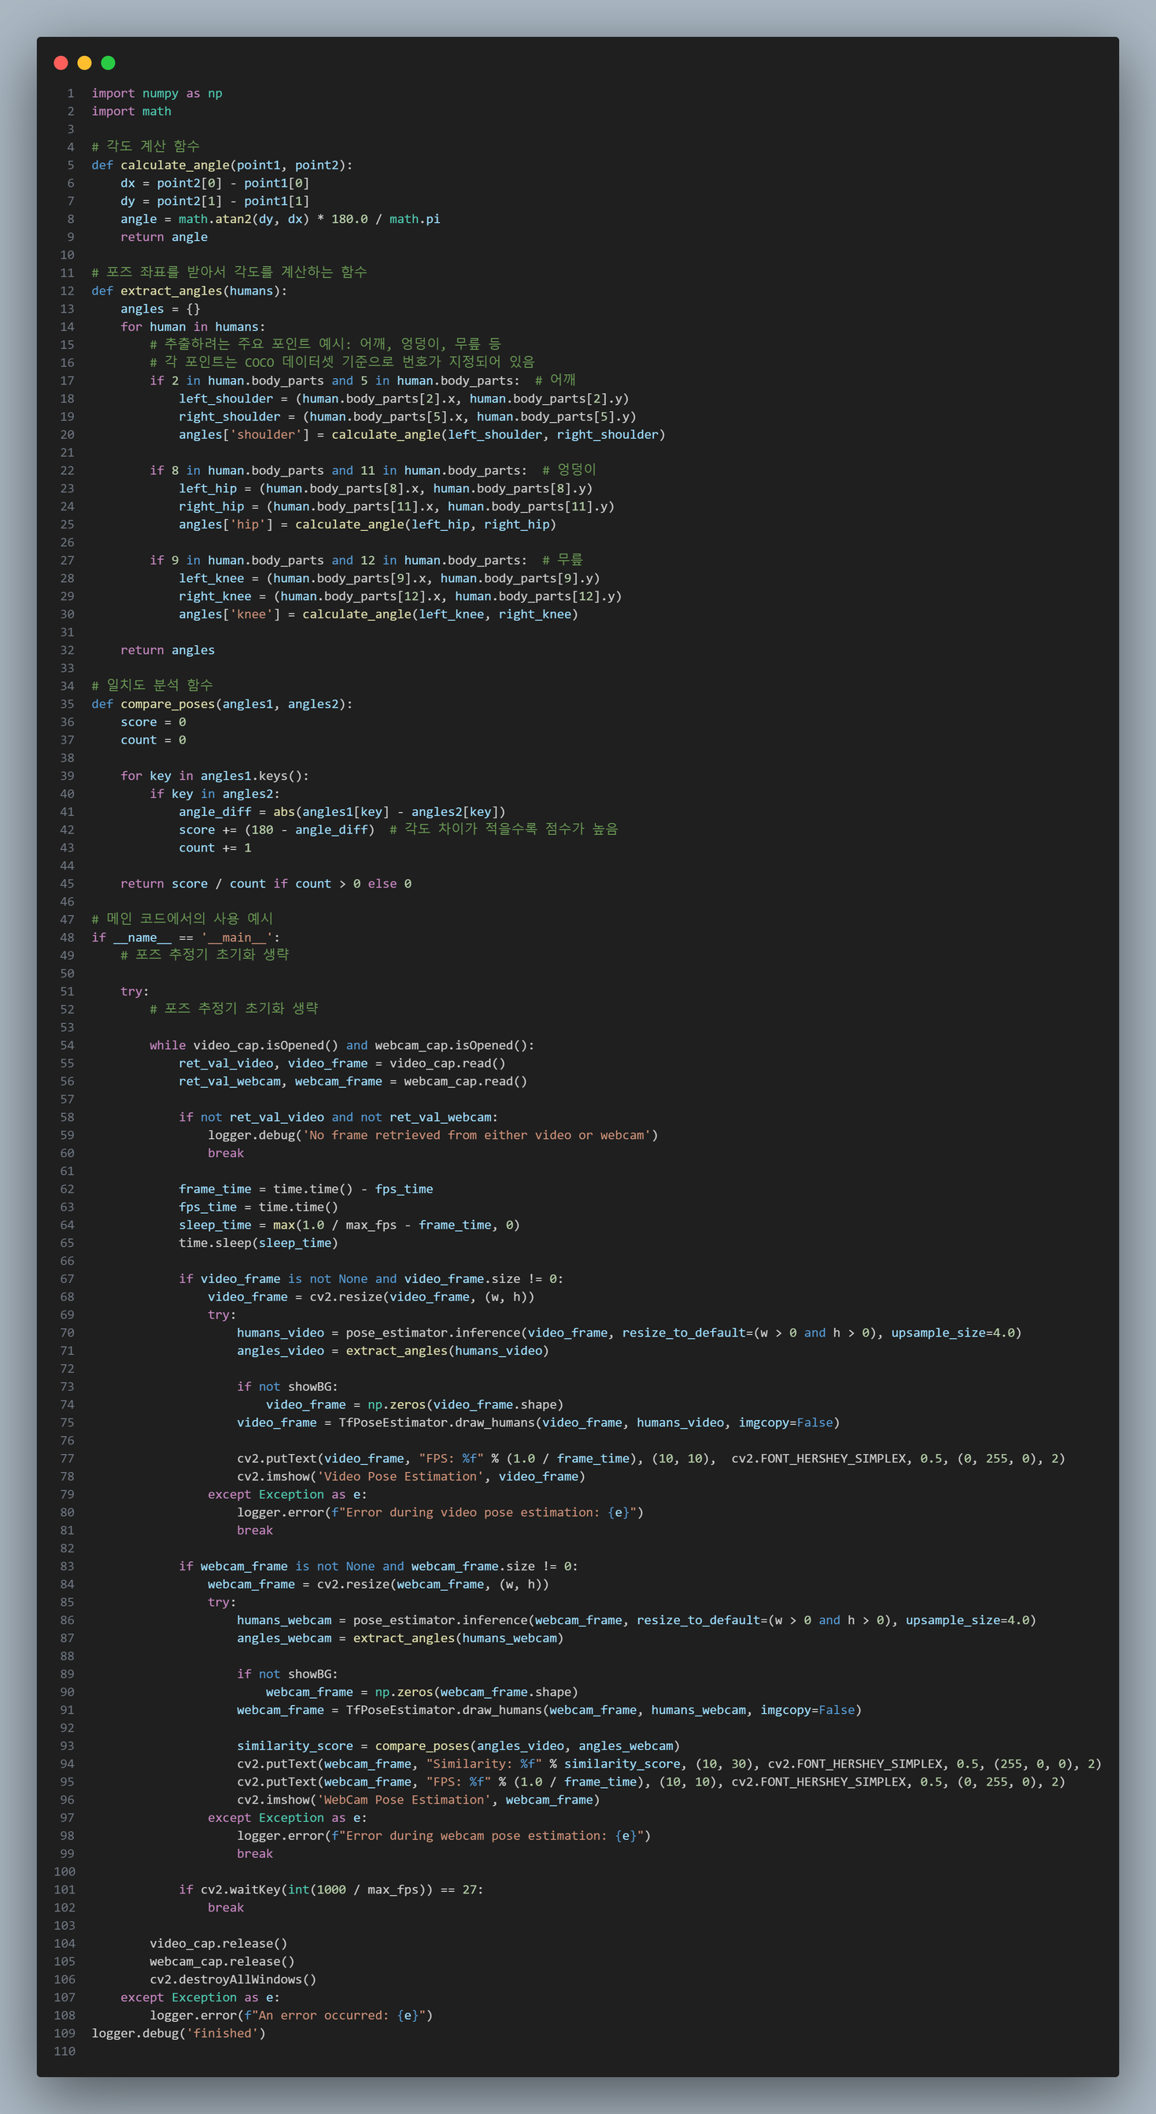
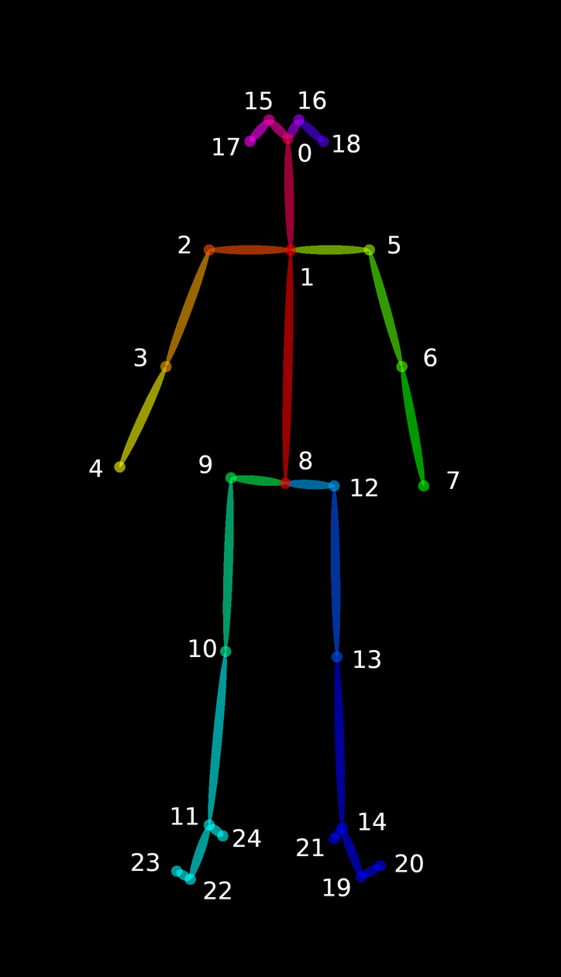
작품 구현
연결 되어있는 관절 간의
기울기를 분석하여 사용자의
운동 자세와 재활 치료 영상의
일치도를 비교하는 알고리즘
사진4. 관절 좌표값 비교 알고리즘 코드
사진5. 연결 되어 있는 관절 INDEX

Slide 14
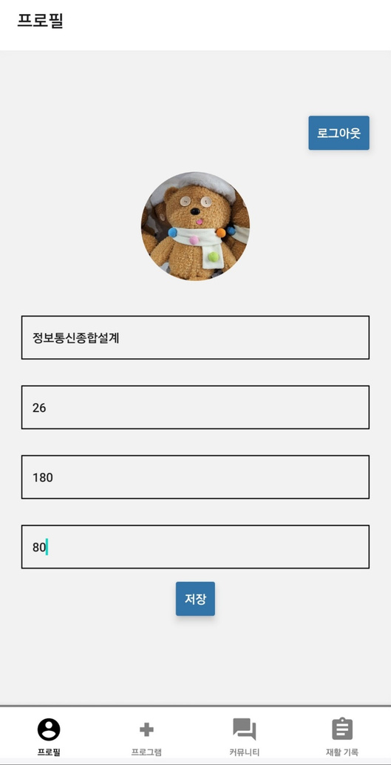
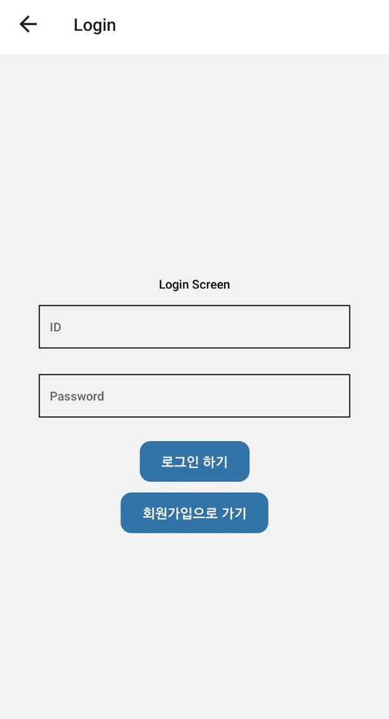
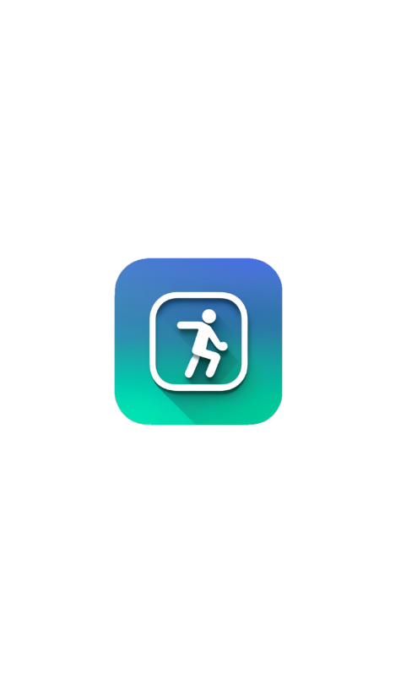
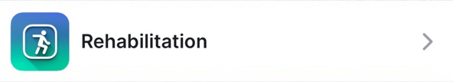
작품 구현
사진6. 재택 재활 앱 Rehabilitation
사진7. 로그인 및 개인 정보 입력창

Slide 15
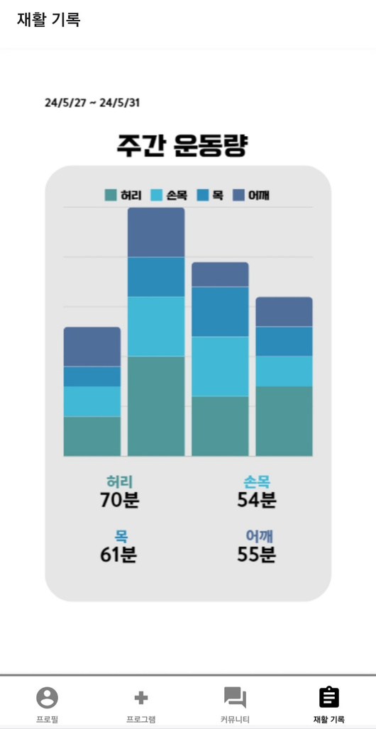
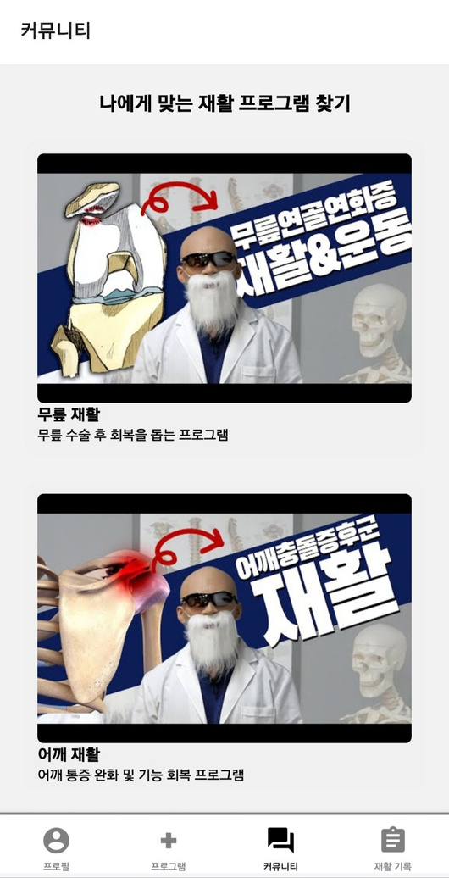
작품 구현
사진8. 개인 운동량 분석
사진9. 영상 추천 알고리즘

Slide 16
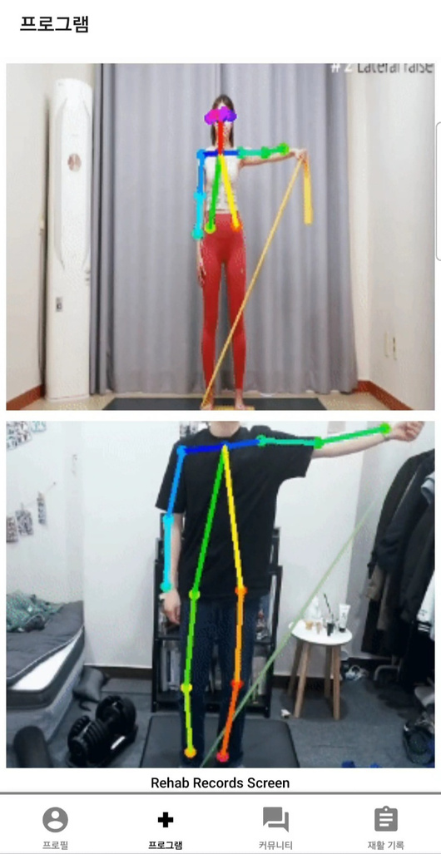
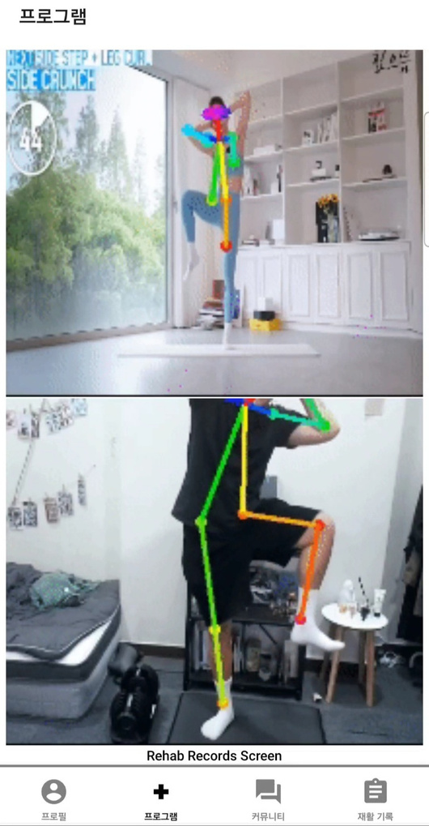
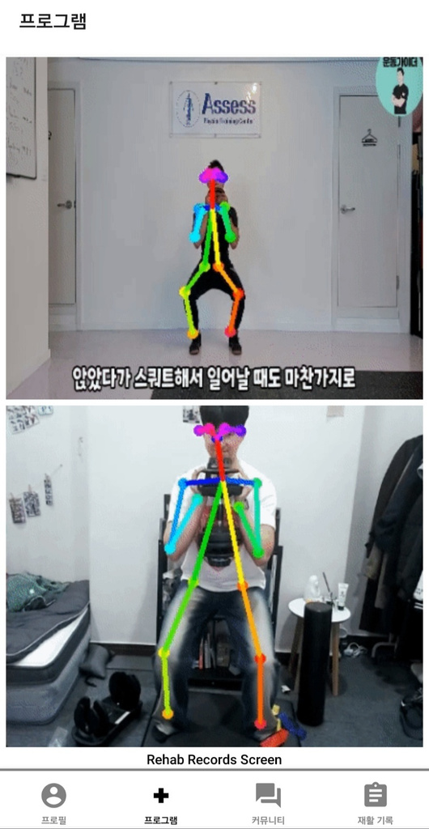
작품 구현
사진10. 재활 치료 시연 장면

Slide 17
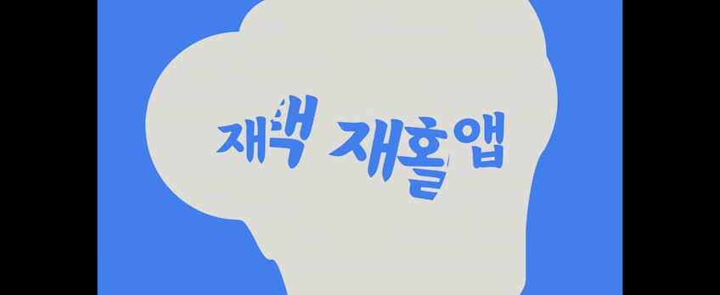
시연 영상

Slide 18
향후 계획
심화 기능 추가 | 사용자의 운동 자세를 보다 정확하게 평가하고 개선할 수 있도록 재활 자세의 균형, 유연성 등을 평가하고 개선할 수 있도록 추가 | 사용자의 운동 자세를 보다 정확하게 평가하고 개선할 수 있도록 재활 자세의 균형, 유연성 등을 평가하고 개선할 수 있도록 추가
디자인 향상 | 사용자가 사용하기 편하고 외관상 사용자에게 더 적합한 UI/UX로 디자인을 향상 | 사용자가 사용하기 편하고 외관상 사용자에게 더 적합한 UI/UX로 디자인을 향상
커뮤니티 활성화 | 사용자들끼리 소통을 통해 정보를 주고받고, 동기부여를 높일 수 있도록 커뮤니티를 활성화 | 사용자들끼리 소통을 통해 정보를 주고받고, 동기부여를 높일 수 있도록 커뮤니티를 활성화
앱 배포 | AWS, Google Cloud를 통해 앱을 배포하여 사용자 수가 늘어나는것에 대비하고 인터넷 연결이 가능한 곳이라면 어디서나 접근 가능하도록 접근성을 높임 | AWS, Google Cloud를 통해 앱을 배포하여 사용자 수가 늘어나는것에 대비하고 인터넷 연결이 가능한 곳이라면 어디서나 접근 가능하도록 접근성을 높임

Slide 19
개발 일정
절차 | 세부 수행 내용 | 수행 방법 | 추진일정 | 추진일정 | 추진일정 | 추진일정 | 추진일정 | 추진일정 | 추진일정 | 추진일정 | 추진일정 | 추진일정 | 추진일정 | 추진일정 | 추진일정 | 추진일정 | 추진일정
절차 | 세부 수행 내용 | 수행 방법 | 3월 | 3월 | 3월 | 3월 | 4월 | 4월 | 4월 | 4월 | 5월 | 5월 | 5월 | 5월 | 6월 | 6월 | 6월
절차 | 세부 수행 내용 | 수행 방법 | 1 | 2 | 3 | 4 | 5 | 6 | 7 | 8 | 9 | 10 | 11 | 12 | 13 | 14 | 15
1 | 아이디어 발굴/생활속 문제인식 | 자료조사
2 | 팀편성 / 주제선정 | 자료조사
3 | 레이아웃 설계 / Openpose 적용 | 코딩
4 | 회원별 권한 분류 / Openpose 데이터 분석 | 코딩
5 | 부가 기능 / 분석 데이터별 피드백 적용 | 코딩
6 | 디자인 / 앱 배포 | 코딩
Notes:
6

Slide 20
팀원 역할
백엔드 | 팀장 임재혁 | Python 기반의 컴퓨터 비전 OpenCV, OpenPose 및 Djaongo 프레임워크 기반 백엔드 개발 | Python 기반의 컴퓨터 비전 OpenCV, OpenPose 및 Djaongo 프레임워크 기반 백엔드 개발
백엔드 | 팀원 권보규 | Python 기반의 컴퓨터 비전 OpenCV, OpenPose 및 Djaongo 프레임워크 기반 백엔드 개발 | Python 기반의 컴퓨터 비전 OpenCV, OpenPose 및 Djaongo 프레임워크 기반 백엔드 개발
백엔드 | 팀원(3학년) 김민준 | 백엔드 개발 보조 | 백엔드 개발 보조
프론트엔드 | 팀원 정은경 | React Native 기반의 크로스 플랫폼 앱 개발 및 데이터 베이스 관리, 회의비 보고서 작성 | React Native 기반의 크로스 플랫폼 앱 개발 및 데이터 베이스 관리, 회의비 보고서 작성
프론트엔드 | 팀원 황성민 | React Native 기반의 크로스 플랫폼 앱 개발 및 데이터 베이스 관리, 외형 디자인 | React Native 기반의 크로스 플랫폼 앱 개발 및 데이터 베이스 관리, 외형 디자인
프론트엔드 | 팀원(3학년) 김영빈 | 프론트엔드 개발 보조 | 프론트엔드 개발 보조

Slide 21
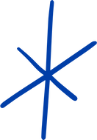


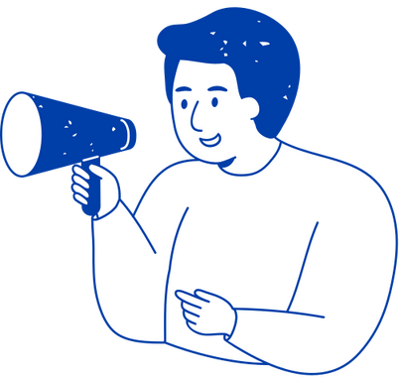
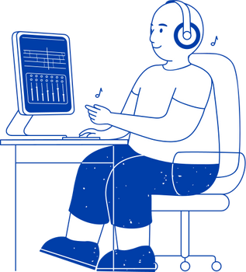
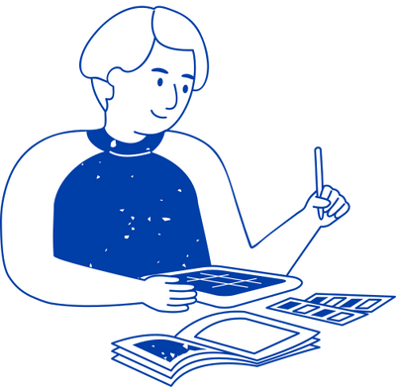
팀 규칙
규칙 1
규칙 2
규칙 3
소통하기
연락하기
집중하기

Slide 22

QnA

Slide 23
감사합니다.

